Slide 1
Le parcours de sauvegarde :
Photo par Grace Medina
Une introduction à la sauvegarde

Slide 2
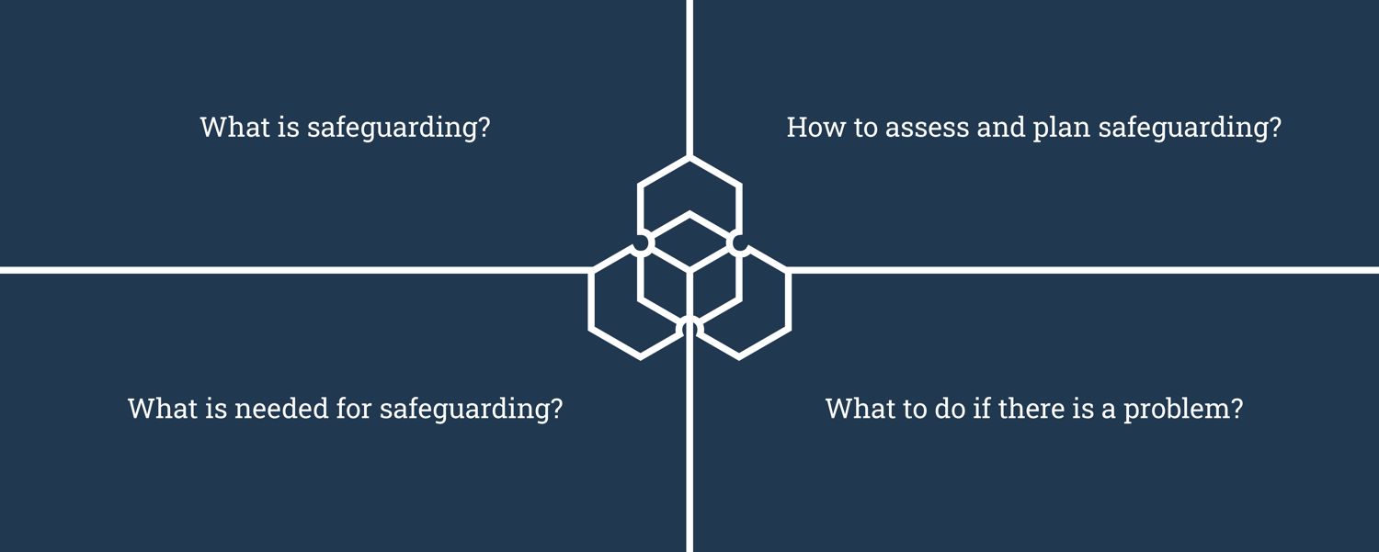
Cette présentation abordera les points suivants :

Slide 3
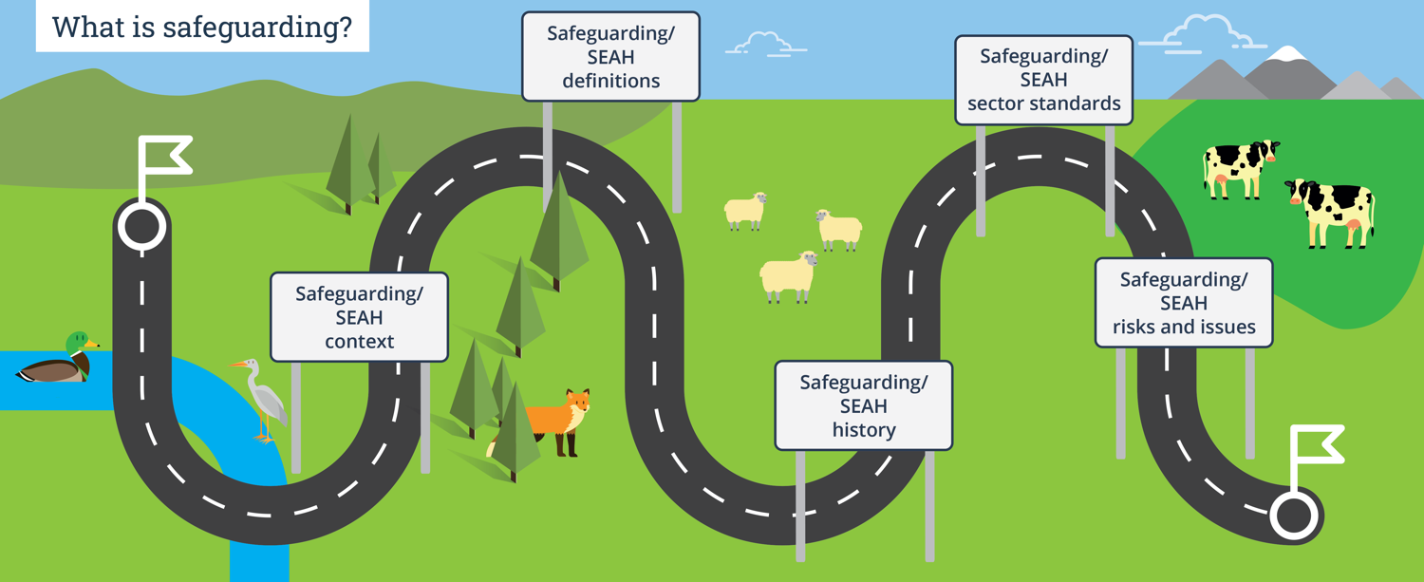
Première partie du parcours...

Slide 4
1. Qu'est-ce que la sauvegarde ?
Dans une organisation, certaines personnes peuvent avoir plus de pouvoir que d’autres en fonction de leur genre, de leur race, leur statut de personne valide, de leur orientation sexuelle, de leur nationalité, de leur rôle au sein de l'organisation, de leur statut professionnel ou de leur niveau d’éducation. Les personnes ayant moins de pouvoir sont exposées à un plus grand risque d’exploitation et d’abus.
L'exploitation, les atteintes et harcèlements sexuels (EAHS) impliquent des personnes au sein d'une organisation qui abusent de leur pouvoir contre des personnes moins puissantes à des fins sexuelles, que ce soit au sein de leur organisation, d'organisations partenaires ou les communautés avec et pour lesquelles travaille l'organisation. Les personnes de pouvoir peuvent aussi perpétrer des violences physiques et émotionnelles que nous définissons comme des violations de sauvegarde.
Les EAHS touchent plus particulièrement les femmes et les filles mais peuvent également affecter les hommes et les garçons.
La sauvegarde traite du détournement de pouvoir

Slide 5
1. Qu'est-ce que la sauvegarde ?
La sauvegarde signifie qu'une organisation prend des mesures pour :
Protéger contre l'exploitation, les atteintes et le harcèlement sexuels et les autres formes de préjudices générés par l'usage abusif du pouvoir.
Traiter les dommages causés par le personnel, les associés, les opérations ou les programmes de l'organisation qui peuvent être involontaires.
La sauvegarde se concentre sur la prévention et le traitement des dommages causés par une organisation. Les programmes de protection sont différents : ils se concentrent sur la prévention des préjudices causés par des personnes au sein des familles et des communautés.
5 | Le parcours de sauvegarde

Slide 6
Histoire récente de la sauvegarde
De nombreux cas d'exploitation et d'atteintes sexuelles commises par des personnes travaillant dans le secteur de l'aide et du développement ont été signalés au cours des dernières décennies.
En 2002, un rapport décrivait l'exploitation et les atteintes sexuelles commises à l’encontre des populations réfugiées par des travailleurs humanitaires en Afrique de l'Ouest. Cela a conduit au développement des mesures spéciales des Nations Unies pour la Protection contre l’Exploitation et les Atteintes Sexuelles (PEAS), la mise en place du groupe de travail PEAS du comité permanent inter-organisations des Nations Unies, ainsi que et la Keeping Children Safe Coalition.
En 2018, de nombreuses organisations ont commencé à revoir leurs politiques internes de sauvegarde, leurs pratiques, leur culture et leur leadership suite à de nouveaux signalements de cas d’exploitation et d’atteintes sexuelles dans le secteur du développement. En parallèle le mouvement #metoo mettait en lumière les expériences d’exploitation, d’abus et de harcèlement sexuels des femmes.
Par la suite les organisations se sont particulièrement concentrées sur l'écoute des survivant.e.s.

Slide 7
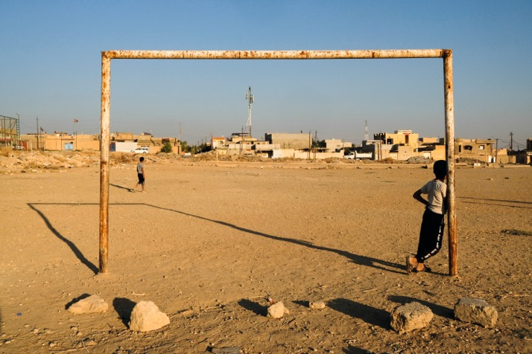
Où se produisent les cas d'exploitation, d’atteintes et d’harcèlement sexuels (EAHS) et les autres violations de sauvegarde ?
Ils peuvent survenir sur tout lieu de travail ou programme d'aide.
De hauts niveaux de risques sont présents dans :
les zones caractérisées par l’extrême pauvreté
les contextes humanitaires
les contextes où la dépendance à l'aide des populations est élevée
les contextes où l’on rencontre des problèmes de protection tels que le mariage forcé/précoce ou les violences basées sur le genre (VBG).
Photo par Vincent Haiges
Les organisations doivent évaluer les contextes au sein desquels elle opèrent et s’enquérir des problématiques de protection existantes ainsi que des catégories de populations les plus à risque. Les organisations peuvent alors planifier des actions de en matière de sauvegarde.

Slide 8
Les normes sectorielles
Il existe plusieurs catégories de normes de sauvegarde qui s'appliquent au secteur de l'aide humanitaire et du développement.
Elles définissent et décrivent ce dont une organisation a besoin pour travailler en toute sécurité.
Elles aident les organisations à mettre en œuvre des programmes de qualité qui rendent des comptes aux communautés.
Les donateurs exigent souvent que les organisations respectent certaines normes et renforcent leurs capacités afin de se qualifier pour obtenir un financement.

Slide 9
Les normes sectorielles mondiales
Recommandation du Comité d’Aide au Développement (CAD) de l'OCDE sur l’élimination de l'exploitation, des atteintes sexuelles et du harcèlement sexuel dans le contexte de la coopération pour le développement et de l’aide humanitaire
Normes Opérationnelles Minimales du comité permanent inter-organisations pour la Protection contre l’Exploitation et les Atteintes Sexuelles (PEAS) par son propre personnel
Norme humanitaire fondamentale de qualité et de redevabilité
Normes de Keeping Children Safe
Convention de l'Organisation Internationale du Travail sur la violence et le harcèlement sur le lieu de travail

Slide 10
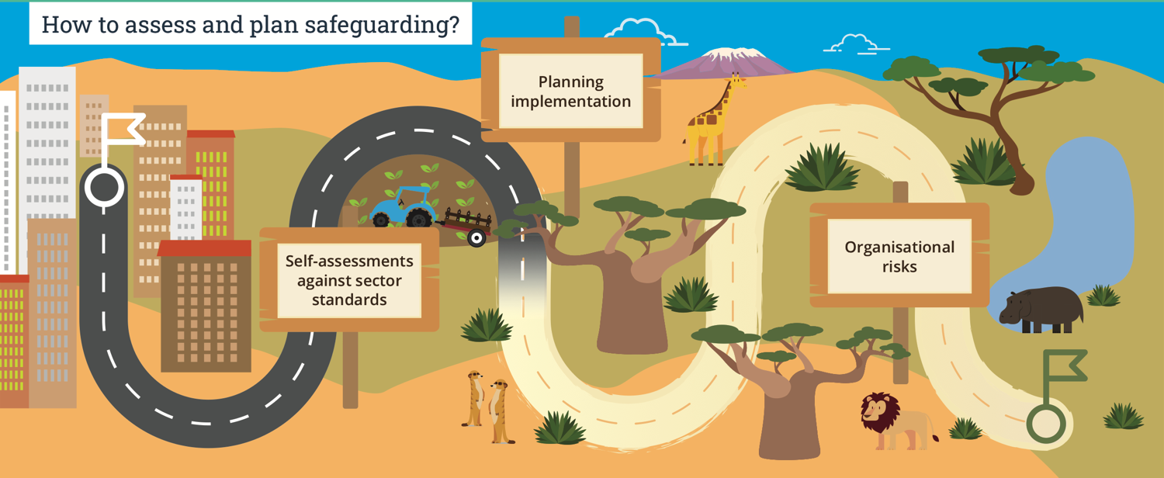
Deuxième partie du parcours...

Slide 11
2. Comment évaluer la sauvegarde ?
Les outils d'auto-évaluation aident les organisations à identifier les normes internationales de sauvegarde auxquelles elles adhèrent et celles qui ne sont pas mises en place.
Il est utile de mener régulièrement des auto-évaluations pour suivre et mesurer les progrès en matière de sauvegarde et mettre à jour les dispositifs.
Les exemples d'outils incluent les outils de Core Humanitarian Standard Alliance et l' outil d'auto-audit de Keeping Children Safe.
11 | Le parcours de sauvegarde

Slide 12
2. Comment planifier la sauvegarde ?
Les organisations bénéficient d'un plan de sauvegarde à l'échelle de l'organisation pour améliorer et maintenir les mesures de sauvegarde.
Certaines organisations prévoient de se conformer aux normes internationales, d'autres planifient leurs mesures en fonction de risques spécifiques identifiés dans différents départements, équipes ou sites.
Il est important de budgétiser spécifiquement les plans de sauvegarde.

Slide 13
Les risques organisationnels de sauvegarde
Les risques organisationnels liés à la sauvegarde et à l'exploitation et aux atteintes sexuelles et au harcèlement sexuel (EAHS) dépendent de la façon dont une organisation est structurée, de la nature de ses programmes et de son mode de fonctionnement.
Par exemple, les risques organisationnels peuvent être liés au fait de :
Travailler dans une communauté où le personnel vit, ou dans laquelle le personnel a des relations avec d'autres membres de la communauté en dehors de leur travail.
Besoin de recruter et de former rapidement un grand nombre d'employés et de bénévoles dans les situations d'urgence.
Photo par Sebastian Delgado

Slide 14
Les risques organisationnels de sauvegarde
Les organisations doivent identifier et gérer les risques d’exploitation, d’atteintes et de harcèlement sexuels (EAHS) dans toutes les parties de l'organisation.
Les organisations peuvent avoir recours aux outils et approches existants pour mener des évaluations des risques d’EAHS et les gérer.
Les organisations peuvent développer une liste des principaux risques d’EAHS et des mesures à prendre pour y faire face dans un registre des risques, qui est régulièrement surveillé par le Conseil d’Administration, ou d'autres structures de gestion et de gouvernance.

Slide 15
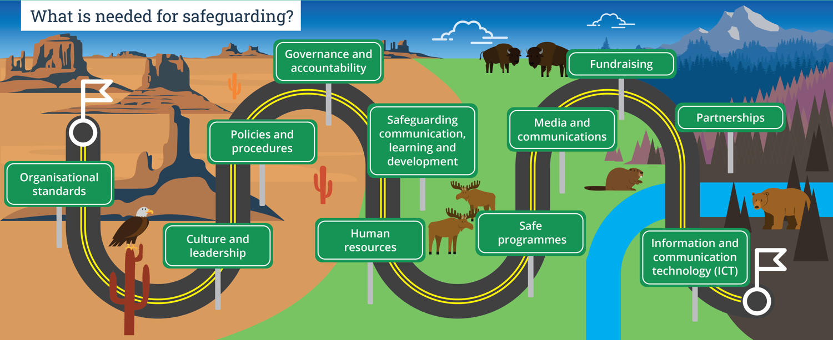
Troisième partie du parcours…

Slide 16
3. Que nécessite la sauvegarde ?
Normes organisationnelles
Dans le secteur de l'aide humanitaire et du développement, les organisations élaborent souvent leurs propres normes organisationnelles de sauvegarde couvrant l’ensemble de leurs domaines d'activité (tels que les ressources humaines, les programmes, les partenariats, etc.).
Les normes organisationnelles doivent se conformer aux normes internationales fixées par le secteur de l'aide humanitaire et du développement.
Elles peuvent être utilisées pour la planification, la mise en œuvre, le suivi et la révision. Elles démontrent également aux donateurs que l'organisation est active en matière de sauvegarde.

Slide 17
3. Que nécessite la sauvegarde ?
Culture organisationnelle et encadrement
Les politiques et procédures sont importantes mais elles ne suffisent pas à créer des organisations sûres. La culture et l'encadrement d’une organisation sont des éléments essentiels à la mise en œuvre d’une sauvegarde efficace.
Les organisations doivent comprendre où se situe le pouvoir dans leur organisation et la mesure dans laquelle il a un impact positif ou négatif sur la culture de l'organisation.
Les organisations peuvent modifier leur culture par l’introduction d’approches d'encadrement. Ainsi il s’avère que lorsque les dirigeant.e.s font preuve de respect et de redevabilité dans leurs relations avec les autres, ils/elles contribuent à l’établissement d’organisations plus sûres et plus efficaces.
Les outils de changement de culture organisationnelle comprennent des rapports sur la culture organisationnelle, des conseils sur le changement organisationnel, des compétences en encadrement et des chartes pour la sauvegarde.

Slide 18
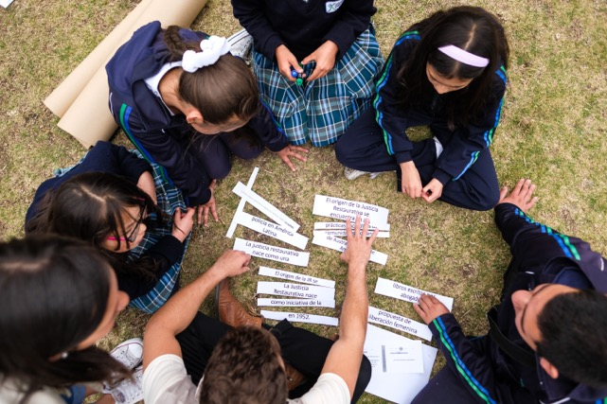
3. Que nécessite la sauvegarde ?
Politiques de sauvegarde
Une politique de sauvegarde explique les engagements d'une organisation à prévenir et à répondre aux exploitations, aux atteintes et au harcèlement sexuels (EAHS) et à d'autres formes de préjudices. Il peut s'agir d'un document succinct énonçant des engagements et des principes.
Photo par Sebastian Delgado
18 | Le parcours de sauvegarde

Slide 19
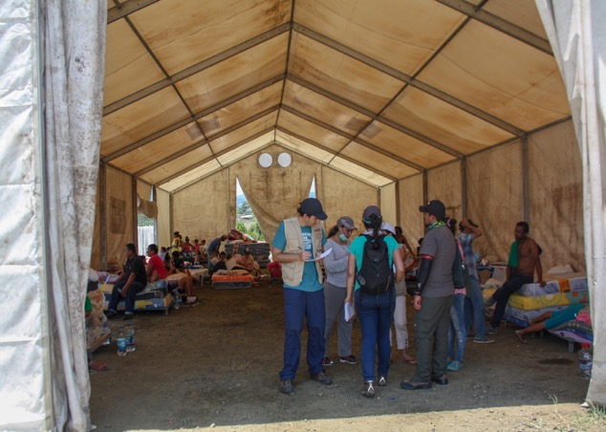
3. Que nécessite la sauvegarde ?
Procédures de sauvegarde et codes de conduite
Les procédures de sauvegarde expliquent de manière détaillée la manière dont les engagements en matière de sauvegarde sont opérationnalisés dans les programmes et les opérations d’une organisation. Ces procédures peuvent être intégrées aux procédures existantes telles que les procédures de recrutement.
Une organisation peut créer de nouveaux systèmes et processus, tels que des procédures de signalement des cas d’exploitations, d’atteintes et d’harcèlement sexuels (EAHS).
Les codes de conduite organisationnels expliquent les comportements attendus du personnel et des associés. Ils peuvent être développés dans un document distinct, couvrant tous les types de conduites professionnelles, ou être intégrés dans une politique interne de sauvegarde.
Photo par Santiago Rodriguez
19 | Le parcours de sauvegarde

Slide 20
3. Que nécessite la sauvegarde ?
Gouvernance et responsabilité
Les organisations doivent disposer de moyens clairs pour régir la sauvegarde et tenir l'organisation redevable en matière de sauvegarde.
Des rapports réguliers produits par les équipes dirigeantes sur les performances organisationnelles en matière de sauvegarde, ainsi que la revue régulière de celles-ci par les membres des Conseils d’Administration sont des éléments essentiels au principe de redevabilité.
Les équipes de direction et les Conseils d’Administration qui ont des rôles spécifiques de gouvernance et de responsabilité en matière de sauvegarde, peuvent aider l'organisation à respecter ses politiques, à surveiller les risques et à tirer des enseignements des réussites comme des incidents de sauvegarde. Avoir des référents de la sauvegarde dans chaque département ou équipe peut également s’avérer utile.
La responsabilité peut être renforcée en écoutant, au niveau de la direction et du Conseil d’Administration, un large éventail de personnes, y compris des survivant.e.s des cas d’exploitations, d’atteintes sexuelles et d’harcèlement sexuels (EAHS) et ce en respectant les normes internationales de sûreté et d’éthique énoncées par l’OMS pour la collecte et la gestion des données des survivantes de violences sexuelles.
20 |

Slide 21
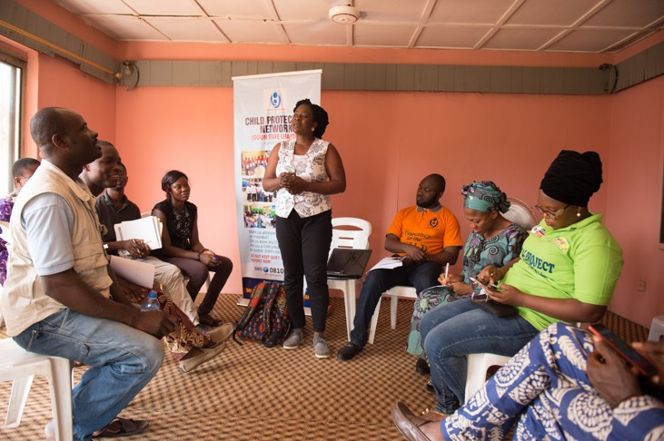
3. Que nécessite la sauvegarde ?
Communication, apprentissage et développement
Tous les employés et les associés doivent connaître et comprendre leurs responsabilités en matière de sauvegarde et la façon dont ils doivent les mettre en œuvre.
Cela nécessite une communication efficace sur la sauvegarde et une formation régulière du personnel et des associés.
Photo par Paul Robin
Certaines personnes ont des besoins accrus en formation. Par exemple, les référents de la sauvegarde, le personnel des ressources humaines et les équipes de direction ont besoin de connaissances plus spécifiques et d'une formation supplémentaire portant sur leurs responsabilités en matière de sauvegarde.
21 | Le parcours de sauvegarde

Slide 22
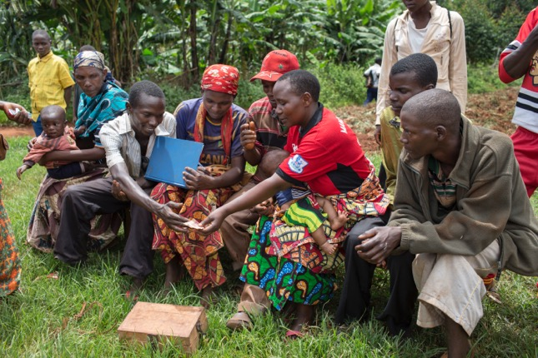
3. Que nécessite la sauvegarde ?
Communication avec les communautés
Les engagements des organisations d’aide humanitaire et de développement en matière de sauvegarde doivent être connus par les participants aux programmes ou projets, ainsi que par leurs communautés et l’ensemble de la population, y compris les enfants.
Les besoins, capacités et niveaux de compréhension diffèrent selon les segments de la population.
Ainsi il est recommandé d’avoir recours à différentes approches et outils afin de communiquer de manière adaptée les informations relatives à la sauvegarde et aux droits à la protection contre les exploitations, les atteintes et le harcèlement sexuels (EAHS).
Photo par Will Baxter
22 | Le parcours de sauvegarde

Slide 23
3. Que nécessite la sauvegarde ?
Ressources humaines
Les organisations doivent mettre en œuvre la sauvegarde avant, pendant et après qu'un membre du personnel ou un associé rejoigne l'organisation.
Lors du processus de recrutement, l'organisation doit évaluer tout risque de sauvegarde qu'un membre du personnel ou un associé pourrait poser, en procédant par exemple à des vérifications auprès de personnes référentes afin de déterminer si un.e candidat.e a enfreint une politique ou un code de conduite au cours d’une expérience professionnelle antérieure. Il est aussi préconisé d’inclure des questions lors de l'entretien d’embauche ayant trait au comportement et à la compréhension du/de la candidat.e en matière de sauvegarde.
Dans le cadre de l’activité professionnelle au sein de l’organisation d’un membre du personnel ou de l’associé, l’organisation doit s’assurer qu’il/elle connaît, comprend et respecte les politiques de sauvegarde et les codes de conduite.
L'organisation doit avoir des procédures en place pour répondre aux incidents si un membre du personnel ou un.e associé.e enfreint la politique de sauvegarde et/ou le code de conduite, y compris des procédures d'enquête et des procédures disciplinaires.
Si un membre du personnel ou un.e associé.e quitte l'organisation ou est licencié, l'organisation peut utiliser le système inter-agences de divulgation des cas d'inconduite pour partager des informations sur les fautes commises et avérées et conserver, le cas échéant, la/les traces des mesures disciplinaires prises à son encontre (y compris le licenciement) et ce afin d'éviter une future réembauche.
23 | Le parcours de sauvegarde

Slide 24
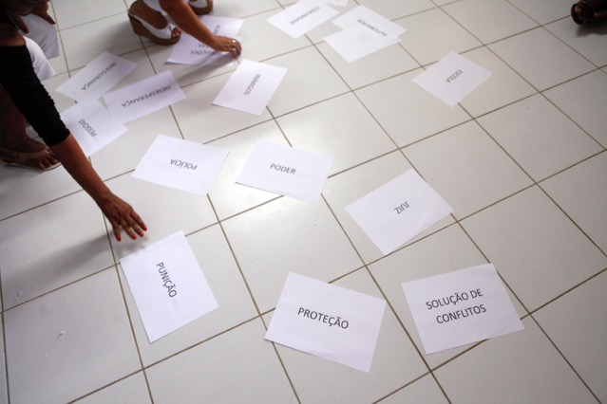
3. Que nécessite la sauvegarde ?
Programmes sûrs
Les problèmes de sauvegarde sont plus courants dans les programmes qui s’avèrent mal conçus, ou lorsque le personnel du programme n'a pas soigneusement identifié et pris en considération les risques de sauvegarde dans les programmes.
Les problématiques relatives à la sauvegarde doivent être prises en compte à chaque étape du cycle des programmes, événements et autres activités (conception, mise en place, évaluation).
Le manuel Sphère, les normes minimales pour la protection de l'enfance dans l'action humanitaire, ainsi que les outils d'orientation propres à l'organisation, contribuent à clarifier ce qui est nécessaire pour concevoir et mettre en œuvre des programmes sûrs dans différents secteurs.
Photo par Odile Meylan

Slide 25
3. Que nécessite la sauvegarde ?
Médias et communications
La publication d'images et d'histoires personnelles de participants aux programmes d’aide et de développement constitue un élément important du travail de toute organisation. Cependant ces activités ne doivent pas générer de risques pour les personnes qu'elles présentent. Les activités de communication doivent impérativement respecter la vie privée et la dignité.
Tout les supports de communication doit être collectés, développés, stockés, distribués et publiés de manière sûre et avec le consentement éclairé des personnes qu'ils présentent.
Les organisations ont également besoin de conseils clairs sur l'utilisation des médias sociaux et des plates-formes en ligne pour les accompagner à faire face aux risques de sauvegarde.

Slide 26
3. Que nécessite la sauvegarde ?
Levée de fonds
Les organisations d’aide humanitaire et de développement sont généralement tenues de démontrer qu'elles respectent les normes de sauvegarde des donateurs.
Afin de respecter les normes de sauvegarde des donateurs elles peuvent prévoir dans leurs budgets les activités de sauvegarde lorsqu’elles répondent aux propositions de financement.

Slide 27
3. Que nécessite la sauvegarde ?
Partenariats
Travailler en partenariat présente de nombreux avantages mais nécessite la sauvegarde des risques. Les donateurs attendent de votre organisation ainsi que de vos partenaires qu'ils respectent leurs normes.
C’est pourquoi il est important de revoir les dispositions de sauvegarde des partenaires potentiels et de communiquer clairement les normes qu’ils doivent respecter.
Les contrats et les accords de partenariat doivent inclure des dispositions et des attentes relatives à la sauvegarde, y compris la manière dont les partenaires se soutiendront pour renforcer la sauvegarde. Les organisations de grande envergure peuvent soutenir la capacité de partenaires de taille plus réduite.
La sauvegarde doit également faire partie des dispositifs de suivi et de rapportage entre les partenaires.

Slide 28
3. Que nécessite la sauvegarde ?
Technologies de l'information et de la communication (TIC)
Il est important pour les organisations d’être dotées d'une politique sur les Technologies de l’Information et de la Communication (TIC) qui comprend des conseils sur la manière d'utiliser les TIC de manière sûre et éthique.
Les TIC ne doivent en aucun cas être utilisées pour accéder ou échanger des contenus illégaux ou inappropriés, y compris des contenus à caractère sexuel.
L'équipe ICT peut créer des systèmes ou des processus qui aident les organisations à stocker et à traiter de manière sûre et éthique les informations dont elles ont besoin sur le personnel et les personnes avec lesquelles l'organisation travaille en s’assurant d’avoir préalablement obtenu leurs consentements éclairés. Cela doit être conforme aux législations et régulations pertinentes en matière de protection des données personnelles.

Slide 29
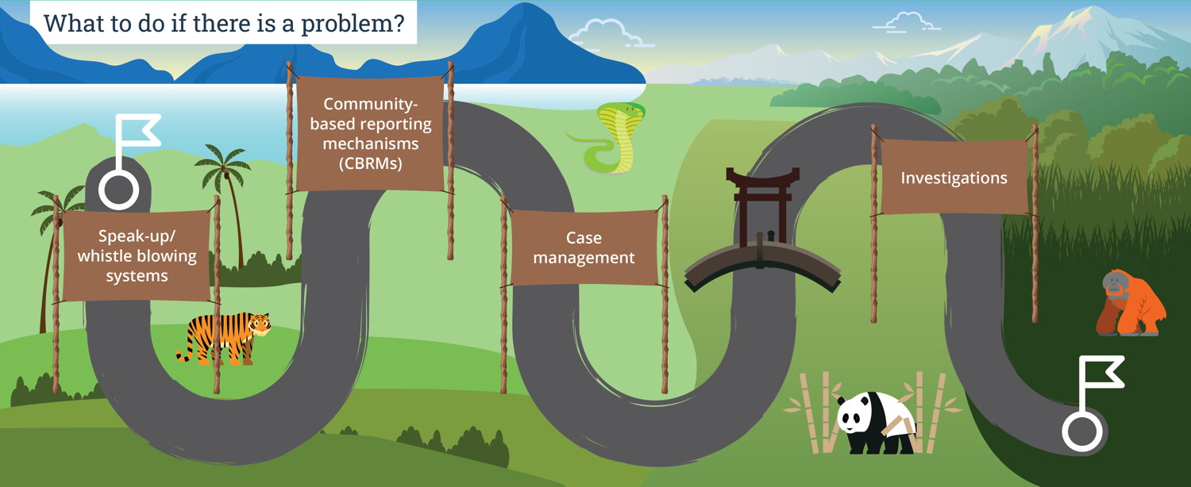
Quatrième partie du parcours…

Slide 30
4. Que faire en cas de problème ?
Les systèmes de dénonciation et de lancement d'alerte
Un système de dénonciation ou de lancement d'alerte aide le personnel à signaler ses préoccupations en matière de sauvegarde, d’exploitation, d’atteintes et de harcèlement sexuels et d’autres formes de préjudices.
Ces systèmes doivent être accessibles à tous et fonctionner pour tous. Ils doivent accorder la priorité aux droits, aux besoins et aux souhaits des survivant.e.s.
Tous les employés et associés doivent avoir la garantie que le système les soutiendra et les protégera lorsqu'ils feront un signalement. Le système doit offrir une protection contre les plaintes qui ont pour but de nuire au personnel ou aux associé.es.
Les systèmes les plus efficaces sont ceux qui sont développés en collaboration avec le personnel, afin d’identifier et surmonter les obstacles au signalement qu’un.e survivant.e peut rencontrer en raison de son genre, de son handicap, de sa race, de son âge ou d'autres appartenances identitaires.

Slide 31
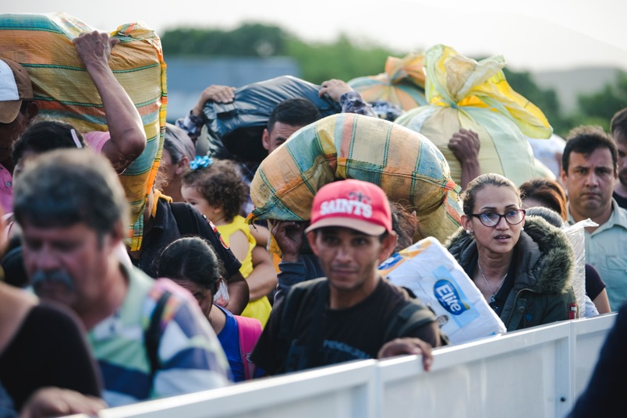
4. Que faire en cas de problème ?
Mécanismes Communautaires de Plainte (MCP)
Toute personne avec laquelle l'organisation travaille doit avoir un moyen de signaler les problèmes de sauvegarde, d'exploitation, d’atteintes et de harcèlement sexuels.
Les MCP doivent donner la priorité aux droits, aux besoins et aux souhaits des survivant.es.
Photo par Sebastian Delgado

Slide 32
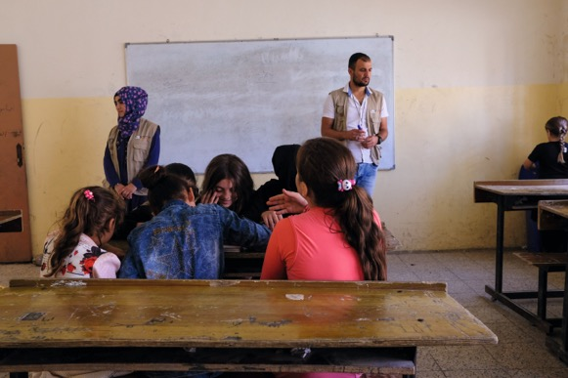
4. Que faire en cas de problème ?
Mécanismes Communautaires de Plainte (MCP)
Les mécanismes les plus efficaces sont ceux qui sont développés en collaboration avec les membres de la communauté. Cela permet d’identifier et de surmonter les obstacles au signalement qu’un.e survivant.e peut rencontrer en raison de son genre, de son handicap, de sa race, de son âge ou d'autres appartenances identitaires.
Les mécanismes les plus efficaces proposent une variété de canaux pour faire remonter les préoccupations ou signaler un préjudice. De nombreuses organisations intègrent ces systèmes dans leurs mécanismes plus larges de gestion des plaintes.
Photo par Vincent Haiges

Slide 33
4. Que faire en cas de problème ?
Gestion de cas
La gestion de cas est le processus qu'une organisation utilise pour recevoir et répondre aux préoccupations relatives à la sauvegarde et à l’exploitation, aux atteintes et au harcèlement sexuels.
La sûreté et la protection de l’ensemble des personnes impliquées dans les cas de sauvegarde sont des dimensions extrêmement importantes.
Les droits, les besoins et les souhaits du/de la survivant.e doivent être prioritaires dans la gestion du cas et toutes les personnes impliquées dans l'affaire doivent être traitées avec dignité et respect.

Slide 34
4. Que faire en cas de problème ?
Les procédures de gestion de cas
Les procédures de gestion des cas clarifient comment s’opère la gestion des incidents de sauvegarde ainsi que les allégations de cas. Ces procédures décrivent notamment les modalités de renvoi d’une affaire aux autorités nationales pour des poursuites pénales lorsqu'il existe des preuves à l'appui des allégations d'exploitation, d'atteintes sexuelles, ou d’harcèlement sexuels (EAHS).
Les procédures doivent également inclure des informations sur la manière d'orienter les survivant.e.s d' EAHS vers des services appropriés de qualité. Par exemple, un.e survivant.e peut avoir besoin de services médicaux, juridiques ou autres, mais les informations relatives au/à la survivant.e (données personnelles) ainsi qu’à son cas ne doivent être partagée que s’il/elle souhaite accéder aux services proposés et qu’il/elle a donné son consentement éclairé au partage de ses informations et au référencement vers ces services.
Les procédures doivent prendre en considération le contexte juridique et social local.

Slide 35
4. Que faire en cas de problème ?
Enquêtes
Les enquêtes sur les cas de sauvegarde au sein d'une organisation se focalisent sur la façon dont la politique interne ou le code de conduite de l'organisation ont pu être enfreints. Elles diffèrent des enquêtes criminelles.
Les enquêtes doivent être détaillées, confidentielles, impartiales, objectives et opportunes, ce qui exige une formation, des compétences et une expertise particulières.
Les organisations peuvent bénéficier de directives d'enquête détaillées.
Lorsque les organisations n'ont pas les compétences et l'expertise nécessaires pour mener elles-mêmes ces enquêtes, elles peuvent faire appel à des services externes d'enquête spécialisés.
Lorsqu'il existe des preuves à l'appui d'une allégation susceptible d'enfreindre la loi, les organisations peuvent également avoir besoin de renvoyer l'affaire aux autorités compétentes pour conduire une enquête pénale, selon les procédures de gestion des cas de l'organisation.

Slide 36
Points clés à retenir tout au long du parcours de sauvegarde
La sauvegarde consiste à protéger les personnes et à lutter contre les préjudices causés par le personnel et / ou les associé.es d’une organisation qui abusent de leur pouvoir.
L'exploitation, les atteintes et le harcèlement sexuels peuvent se produire au sein de n'importe quelle organisation et dans n’importe quels cadres ou contextes.
Les organisations ont la responsabilité d’identifier les sources de pouvoir en leur sein et les dirigeants ont la responsabilité de créer une culture de respect et de redevabilité.
Les organisations doivent régulièrement évaluer leur propre positionnement par rapport aux normes de sauvegarde ainsi que les risques de sauvegarde et elles doivent créer et surveiller leurs plans de sauvegarde développés et mis en œuvre à l'échelle de l'organisation.
La sauvegarde doit être prise en compte à tous les niveaux et dans chaque segment d’une organisation : à travers l’adoption de normes, de politiques et de procédures de sauvegarde ; de mécanismes de gouvernance et de redevabilité ; dans ses communications ; dans ses activités d’apprentissage et de développement ; au sein du département des ressources humaines ; dans ses approches de programmation ; dans ses stratégies médias et ses outils de communications ; dans la collecte de fonds ; dans ses partenariats et les TIC.
Pour faire face aux incidents de sauvegarde, les organisations ont besoin de systèmes accessibles auxquels tous les employés, associés et personnes membres des communautés peuvent accéder pour signaler les cas. Les organisations ont besoin de procédures de gestion des cas et d'enquêtes claires.

Slide 37
Pour plus d'assistance, d'outils et de ressources sur la sauvegarde, visitez le site Web du Centre de Ressources et d’Assistance (CRA) : safeguardingsupporthub.org
Ce document est le résultat du programme Centre de Ressources et d’Assistance sur la sauvegarde (Safeguarding Resource and Support Hub) financé par UK Aid du gouvernement britannique. Cependant, les opinions exprimées et les informations qu'il contient ne sont pas nécessairement celles du gouvernement britannique ou approuvées par celui-ci, qui ne peut accepter aucune responsabilité pour ces opinions ou informations ou pour toute confiance qui leur est accordée.
Cette publication a été préparée par le programme, les membres de son consortium et la communauté universitaire et des praticiens au sens large pour des conseils d’ordre général sur des sujets d'intérêt. Pour toute information complémentaire ou demande de renseignements, contactez veronica@rshub.org.uk

